Slide 1
Портфолио шахматного педагога
Валиуллина Гулия
Хасаншиевна
МБОУ «СОШ № 7» г. Нижнекамск РТ

Slide 2
Валиуллина Гулия Хасаншиевна, МБОУ «СОШ № 7»
Квалификационная категория : высшая
Стаж работы: 38 лет
Звание: заслуженный учитель РТ, Учитель года РТ- 2000,
Учитель года РФ - 2001

Slide 3
Место работы:
Муниципальное Общеобразовательное Учреждение «Средняя общеобразовательная школа № 7
Почтовый адрес: 423570, г.Нижнекамск,
ул. Бызова, д.18 б
Контактный телефон:8(8555)390860,
89178883524
E-mail : 3007000094@tatar.mail.ru

Slide 4
Награды, почетные звания:
2000г. - победитель конкурсов "Учитель года Нижнекамска", "Учитель года Республики Татарстан»
2001г. - лауреат конкурса "Учитель года России»
2004г. - ветеран труда
2005г. - Государственная награда "Заслуженный учитель Республики Татарстан«
2007г. - медаль "За вклад в развитие образования Российской Федерации«
2010г. - победитель конкурса Главы Нижнекамского муниципального района в номинации «Авторская программа»
2013г и2014 г – диплом ы 2 степени конкурса хоров «Койле, монлы татар жыры»

Slide 5
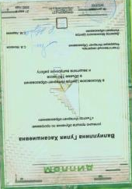
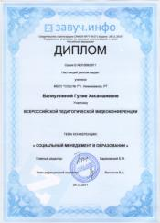
Дипломы

Slide 6
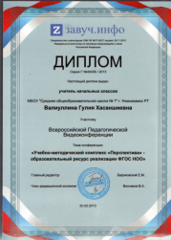
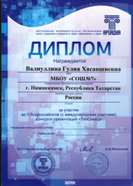
Дипломы

Slide 7
Грамоты, благодарности

Slide 8
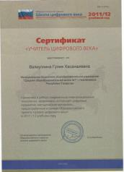
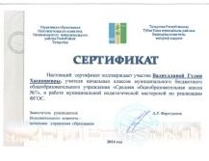
Сертификаты

Slide 9
«Школа – не средство подготовки детей к жизни, а сама жизнь» Ш.А. Амонашвили
Мое кредо: развитие творческого мышления , самообразование, стремление к новым горизонтам и новым целям.

Slide 10
Информационная карта шахматного педагога
Методическая тема : «Использование головоломок и занимательных задач как средство формирования интереса младших школьников к игре в шахматы».
Классное руководство – 3 «б» класс
Участие в профессиональных сообществах : ШМО учителей начальных классов, Интернет- сообщество Педсовет, Интернет -сообщество Сеть творческих учителей, Интернет-сообщество Социальная сеть работников образования nsportal.ru.. Завуч –инфо,
Сообщества edu.tatar.ru: Внеурочная деятельность "Шахматы".
Методическая копилка учителей МБОУ "СОШ №7" г.Нижнекамска
Перспектива.

Slide 11
«Чтобы переварить знания, надо поглощать их с аппетитом» А.Франс
Цель работы : воспитание интереса учащихся к шахматной игре и активизации мыслительных процессов с помощью головоломок и занимательных задач.
Задачи педагога:
Использовать разнообразные методы преподнесения знаний ;
Применять нестандартные дидактические игры и задания;
Создать наглядный дидактический демонстрационный материал для шахматного всеобуча.

Slide 12
Повышение профессиональной компетен тности по шахматному всеобучу
Удостоверение по шахматному всеобучу по теме: «Основы шахматной игры» в объеме 36 часов, май, 2014 г.

Slide 13
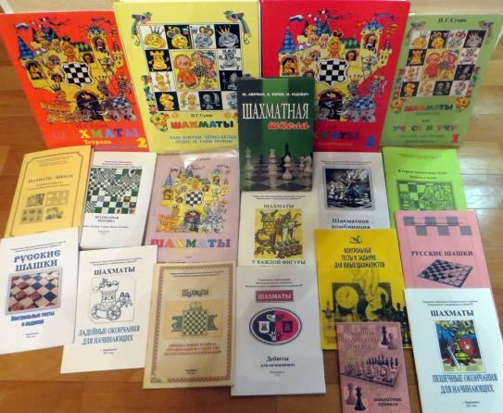
Библиотечка шахматного педагога

Slide 14
Достижения по шахматному всеобучу
II Всероссийский конкурс презентаций «ТопСлайд» , Автономная некоммерческая организация «Ариадна» - сертификат участника с работой «Ребусы «Шахматные термины» ,2012 г
III Всероссийский конкурс презентаций «ТопСлайд» , Автономная некоммерческая организация «Ариадна» - сертификат участника с работой «Ребусы «Чемпионы мира по шахматам», 2013г
Конкурс методических разработок «Работаем по ФГОС» - урок с презентацией – 2 место.
Сертификат о публикации методического материала на сайте учителей-предметников «Учитпортал» № 0982-0460 «Презентация по шахматам» 09.11.2013
Городской конкурс фотографий на шахматную тему – 2 место (Алешкина Полина)

Slide 15
Конкурс рисунков «Шахматная страна»
Фоторепортаж из начальной школы

Slide 16
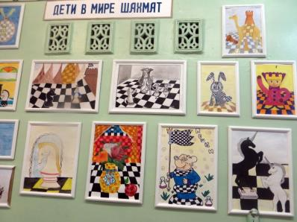
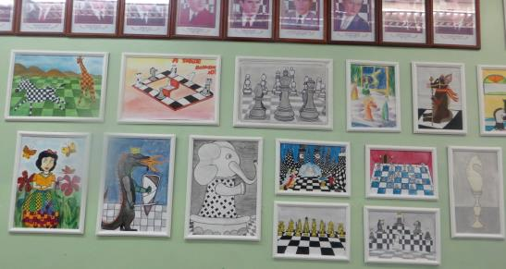
Конкурс рисунков
Выставка лучших работ

Slide 17
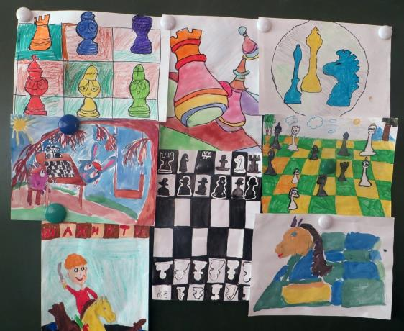
Конкурс рисунков
Рисунки 2-ых классов

Slide 18
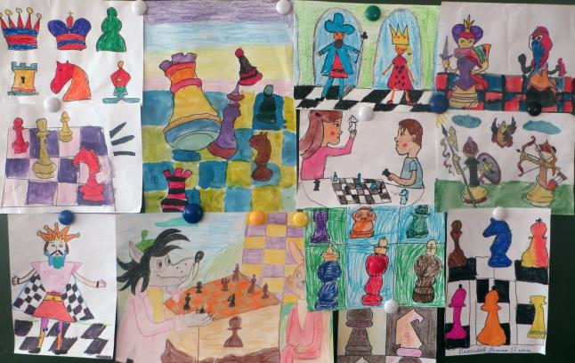
Конкурс рисунков
Рисунки 3 -их классов

Slide 19
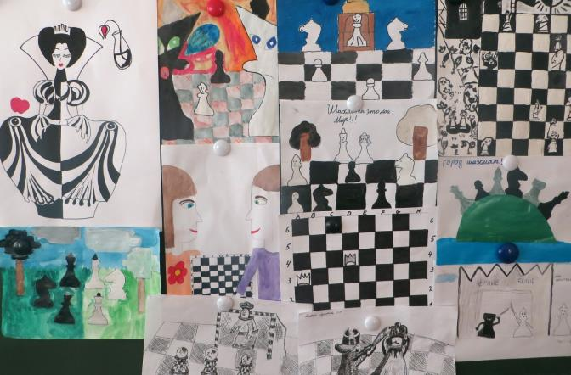
Конкурс рисунков
Рисунки 4-ых классов

Slide 20
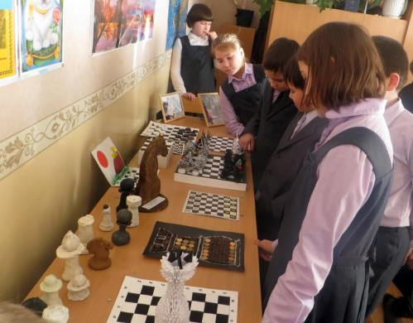
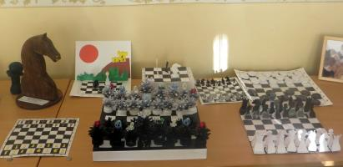
Конкурс поделок
Выставка работ

Slide 21
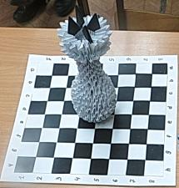
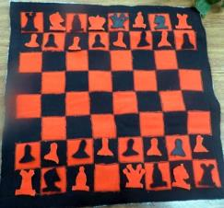
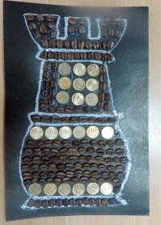
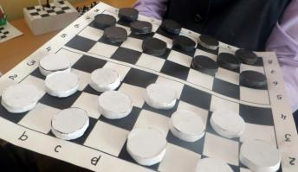
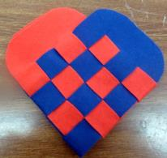
Конкурс поделок
Лучшие работы

Slide 22
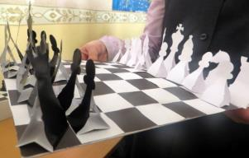
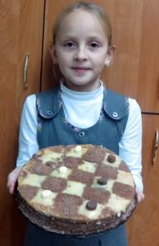
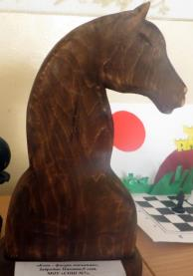
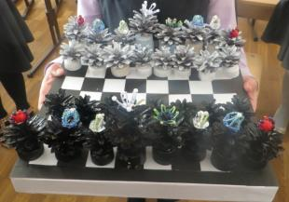
Конкурс поделок
Лучшие работы

Slide 23
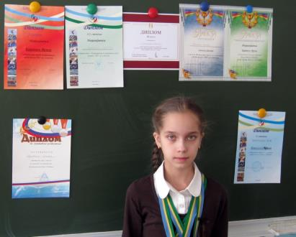
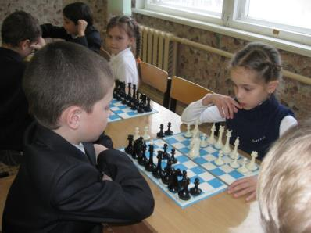
Шахматная жизнь школы
Лучшая шахматистка Коровина Ирина

Slide 24
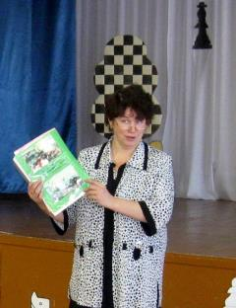
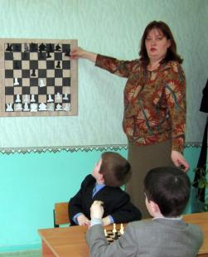
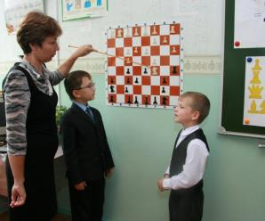
Шахматная жизнь школы
Работа учителей

Slide 25
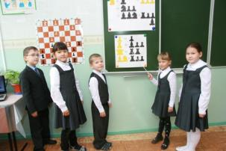
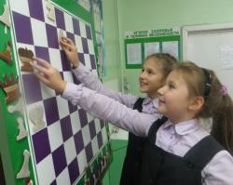
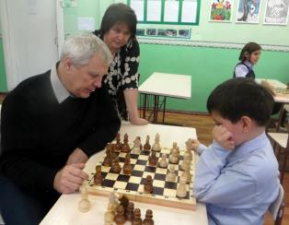
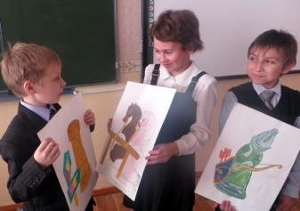
Шахматная жизнь школы
Вести с уроков

Slide 26
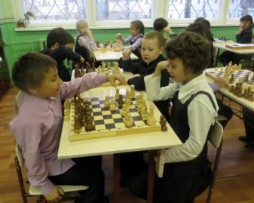
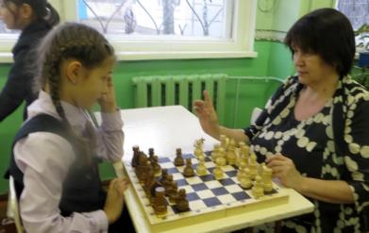
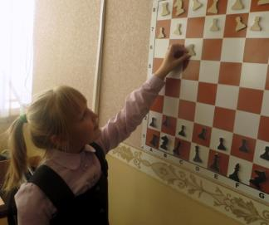
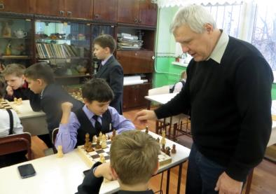
Шахматная жизнь школы
Вести с уроков

Slide 27
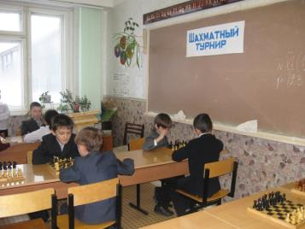
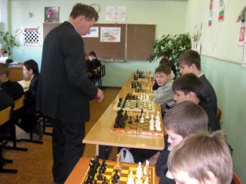
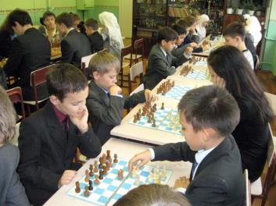
Шахматная жизнь школы
Турниры, поединки

Slide 28
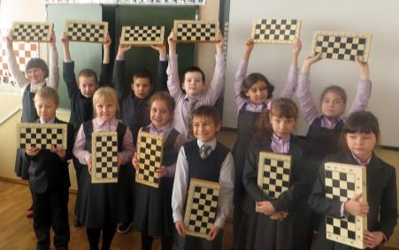
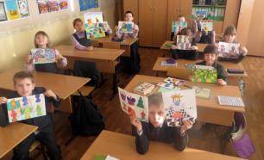
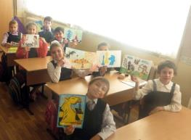
Шахматная жизнь 3 «б» класса

